Slide 1
Irányítástechnika
Dr. Turóczi Antal
turoczi.antal@nik.uni-obuda.hu

Slide 2
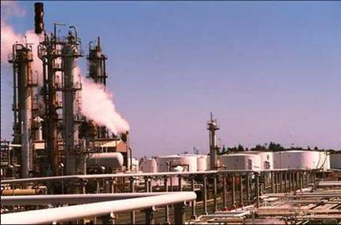
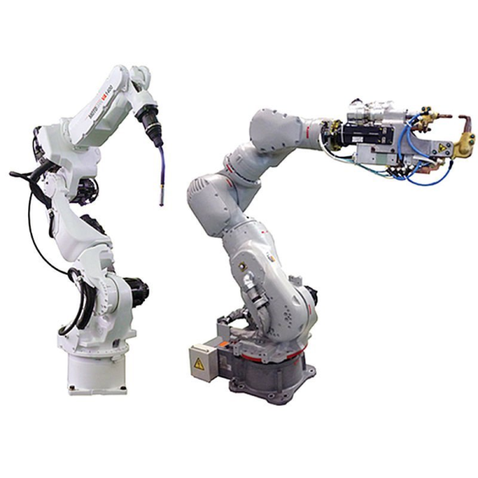
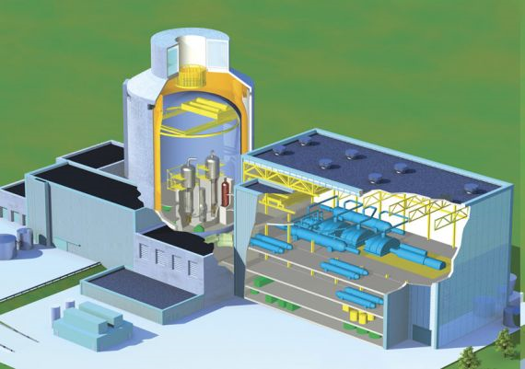
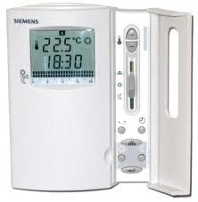
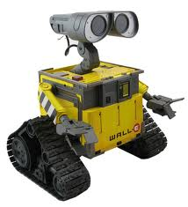
Bevezető
A tárgy célja
Irányítástechnikai
alapfogalmak
alapismeretek
módszerek
megismertetése
Irányítási rendszerek működésének megértéséhez,
Mérnöki szemlélet kialakításához

Slide 3
Bevezető
Tananyag
Bevezetés, az irányítástechnika alapfogalmai
Matematikai alapok, dinamikus rendszerek
Lineáris rendszerek építőelemei, folytonos idejű folyamatok leírása
Lineáris folytonos idejű rendszerek stabilitása, minőségi jellemzők
Diszkrét idejű folyamatok rendszertechnikai leírása
Diszkrét idejű rendszerek stabilitása, minőségi jellemzők
Lineáris tagok jelátvivő tulajdonságai
Lineáris szabályozás stabilitása, vizsgálati módszerek
Szabályzási kör zavarelhárítási tulajdonságai
Szabályzási kör szintézise, kompenzációs szabályzók
Mintavételes rendszerek tulajdonságai
Digitális irányító rendszerek tervezése, felépítése, komponensei, sajátosságai
Digitális jelformálás, jelfeldolgozás

Slide 4
Bevezető
Követelmények
Heti óraszámok: 2 óra előadás
Számonkérés módja:
1. ZH:
2-6. hét labor ZH-k
7. hét on-line tesztkérdések
2. ZH:
7-12. hét labor ZH-k
13. hét papíros feladatmegoldás max. 50%
Pót zh-k – 14. hét
Az elméleti ZK-k közül 1 db pótolható
A sikertelen labor az évközi jegy pótlón pótolható
Évközi jegy
A ZH-k és a laborteljesítmény átlagából kerül kialakításra
Évközi jegy pótló – vizsgaidőszak első hetében

Slide 5
Bevezető
Ajánlott irodalom
Morócz I.: Irányítástechnika I., KKMF-1164, Budapest
Lantos Béla: Irányítási rendszerek elmélete és tervezése I. Egyváltozós szabályozások. Akadémiai Kiadó, 2. kiadás, 2005, ISBN 963 05 8249 X
További segédletek
http://users.nik.uni-obuda.hu/vill/Irtech/

Slide 6
Bevezető
Az irányítás olyan művelet, mely valamely folyamatot elindít, fenntart, megváltoztat vagy megállít
Az irányítási művelet során általában kisebb energiájú hatásokkal befolyásolunk nagyobb energiájú folyamatokat. (példa: atomerőmű szabályzórudak, gőz-szelep,stb…)
„Az irányítástechnika a műszaki tudományok azon ága, amely a különféle (műszaki, biológiai, közgazdasági stb.) területeken az irányítási műveletek általános törvényszerűségeivel, vizsgálati módszereivel és az irányítások tervezésével és realizálásával foglalkozik” [Lantos Béla]
Az irányítástechnika célja, hogy adott rendszerek viselkedését általunk kívánt tulajdonságúvá, megadott szempontoknak, céloknak megfelelővé tegye.
A technikai fejlődés elengedhetetlen alappillére
Modern világunk elképzelhetetlen lenne az irányítástechnika vívmányai nélkül
Automatizált gyártósorok, ipari robotok, erőművek, repülőgépek, autóipar, vegyipar, űrkutatás…

Slide 7
Bevezető
Példák irányítási rendszerekre:
Az emberi testben lejátszódó biokémiai folyamatok
Vércukorszint állandó értéken tartása
Éhségérzet, evés, táplálék lebontása, raktározás, zsírégetés … stb.

Slide 8
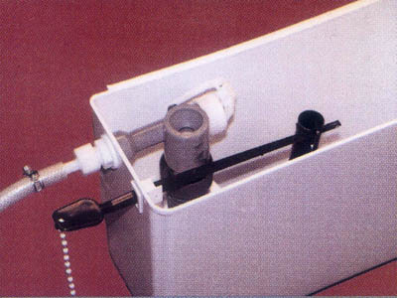
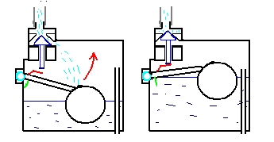
Bevezető
Példák irányítási rendszerekre:
Az emberi testben lejátszódó biokémiai folyamatok
Vércukorszint állandó értéken tartása
Éhségérzet, evés, táplálék lebontása, raktározás, zsírégetés … stb.
Ember által irányított folyamatok
Poharat a szánkhoz emeljük
Agyunk, mint döntéshozó (szabályozó) szerv, az érzékszerveink (látás, hallás, tapintás stb..) által közvetített információk alapján, az idegpályákon keresztül utasítást küld izmainkhoz, mint beavatkozó szervhez. A beérkező elektromos ingerek izmainkban mechanikai jellé alakulnak át, ezzel megvalósítva az irányítás célját.
Felkapcsoljuk a szobában a világítást
Hogy világos legyen
A jegybank kamatot csökkent vagy emel
Az inflációs célkitűzések tartása végett
Népességszabályozás Kínában
Az 1-nél több gyereket vállaló szülők nem kapnak állami támogatást
Önműködő folyamatok (emberi beavatkozás nélkül)
WC tartály
Hogy legyen mivel leöblíteni
Termosztátos olajradiátor
Hogy meleg legyen a szobában
Időkapcsolós keringető-szivattyú
Hogy tiszta legyen a medence vize
Utasszállító repülő robotpilótája
Hogy komfortos legyen a repülés

Slide 9
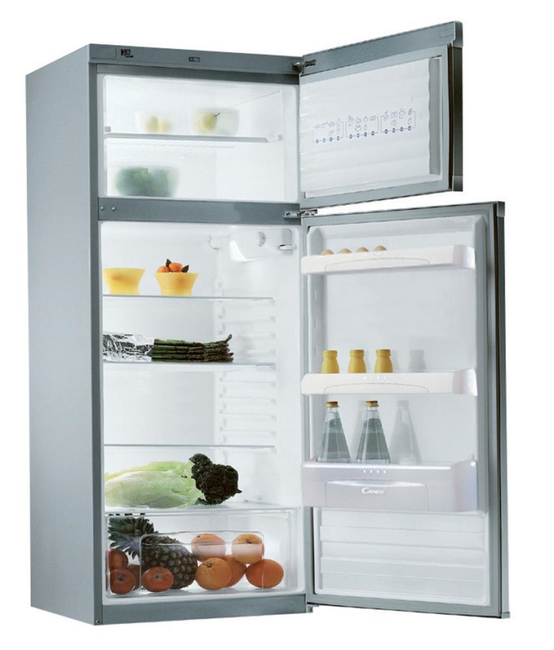
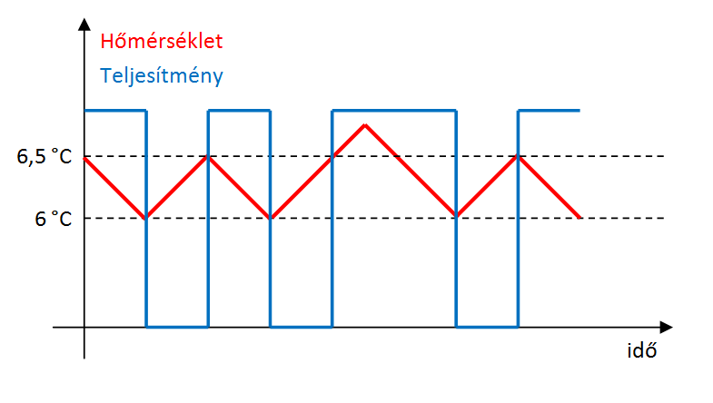
Bevezető
Példák irányítási rendszerekre:
Hűtőszekrény
A hűtőszekrény hőmérséklet érzékelője „méri” a hőmérsékletét
Pl. 6,5°C-nál bekapcsol, 6°C-nál kikapcsol
A belső hőmérséklet nem állandó, 6-6,5°C között ingadozik
Állandóan nyitva hagyott ajtónál nem képes ellátni a feladatát
Állásos szabályozás

Slide 10
Bevezető
Példák irányítási rendszerekre
Blokkolásgátló (ABS)
A kerék túlzott mértékű lassulása esetén az ABS utasítja a szabályzó szelepeket, hogy a blokkolást megelőzendő mérsékeljék a féknyomást. Ettől a kerék gyorsulni kezd.
Ha a kerék túlságosan felgyorsul, az ABS növeli a féknyomást
Ezt a kört egyes ABS-ek másodpercenként akár 15-20-szor is képesek megtenni.
Ennek eredménye
A fékek a maximális lassulás közelében tartják a járművet
A jármű kormányozható marad

Slide 11
Bevezető
Példák irányítási rendszerekre
Blokkolásgátló (ABS)
A kerék túlzott mértékű lassulása esetén az ABS utasítja a szabályzó szelepeket, hogy a blokkolást megelőzendő mérsékeljék a féknyomást. Ettől a kerék gyorsulni kezd.
Ha a kerék túlságosan felgyorsul, az ABS növeli a féknyomást
Ezt a kört egyes ABS-ek másodpercenként akár 15-20-szor is képesek megtenni.
Ennek eredménye
A fékek a maximális lassulás közelében tartják a járművet
A jármű kormányozható marad

Slide 12
Alapfogalmak
Az irányítás
Olyan művelet, mely valamely folyamatot elindít, fenntart, megváltoztat vagy megállít
Az ember részvétele szerint
Kézi: Az irányítás részműveletei közül egy vagy több emberi közreműködéssel történik.
Önműködő: Az irányítás emberi beavatkozás nélkül történik.
Részműveletei:
Célkitűzés: Az irányított jellemző állandó értékének vagy időbeni változásának előírása.
Érzékelés: információ szerzése az irányítás tárgyát képező irányítandó berendezésről, folyamatról
Ítéletalkotás: döntés az információ feldolgozása alapján a beavatkozás szükségességéről.
Rendelkezés: utasítás a beavatkozásra
Jelformálás: A beavatkozás mértékének és időbeli lefolyásának beállítása.
Beavatkozás: az irányítás tárgyát képező berendezés, folyamat befolyásolása.
A hatáslánc tagjain áthaladó hatásokat „jel”-nek nevezzük. Legfontosabb jellemzője az információ tartalom. Jelhordozó lehet bármely fizikai, kémiai stb. állapothatározó (mennyiség)
Célkitűzés
Irányító rendszer, berendezés
Ítéletalkotás, rendelkezés, jelformálás
Érzékelők
Beavatkozók
Információgyűjtés
Beavatkozás
Irányított rendszer, folyamat, berendezés, szakasz

Slide 13
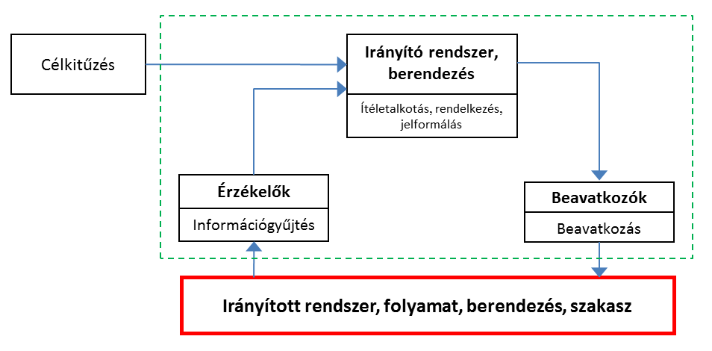
Alapfogalmak
Célkitűzés: az irányítás célja
Az irányítási rendszerrel szemben támasztott követelmények
Legyen stabil
Az alapjelet megfelelően kövesse, vagyis az alapjeltől való eltérés (a hibajel) legyen minimális. Másképpen fogalmazva, a statikus hiba értéke közelítsen zérushoz.
A zavaró jelek hatását minimalizálja.
A paraméterváltozásokra kellően érzéketlen legyen.
Megfeleljen az egyéb követelményeknek.

Slide 14
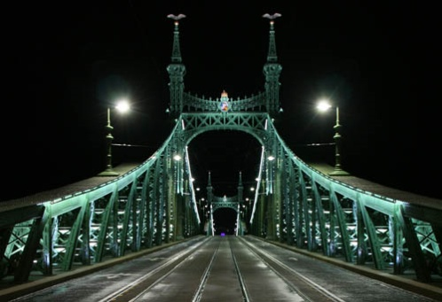
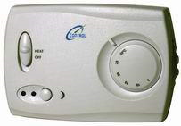
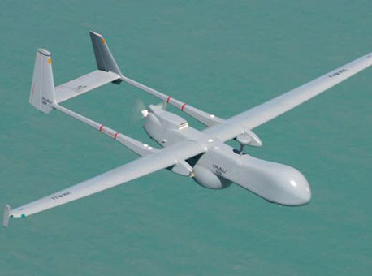
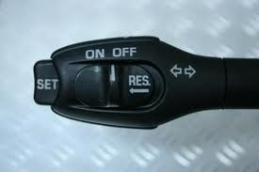
Alapfogalmak
Célkitűzés: az irányítás célja
Az alapjel szerint
Értéktartás
A rendszer irányított jellemzője a megkívánt állandó értékű legyen
Közvilágítás: este is legyenek viszonylag jó látási viszonyok
Tempomat: az autó haladjon állandó sebességgel
Fűtésrendszer: a lakás hőmérséklete legyen állandó
Értékkövetés
A rendszer irányított jellemzője a megkívánt időbeni lefutású legyen
Hegesztőrobot: a robot karja kövesse a hegesztési vonalat
Robotrepülő: az adott pályát követve repüljön

Slide 15
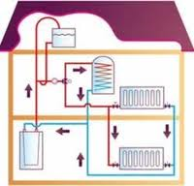
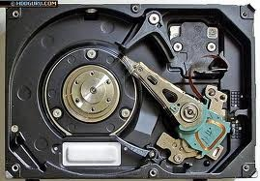
Alapfogalmak
Irányított rendszer, folyamat, berendezés, szakasz
Az irányítás tárgya, amelyet meghatározott célok elérése érdekében befolyásolni kívánunk
Irányított jellemző: Az irányított folyamat azon paramétere, amelyet az előírt módon kívánunk befolyásolása.
pl. hőmérséklet adott értéken tartása, pozíció időben előírt értékeinek elérése, stb…
Módosított jellemző: Az irányított folyamat megváltoztatott jellemzője. Célszerűen ez a paraméter a leginkább alkalmas az irányított jellemző megváltoztatására.
pl. hőmérsékletszabályzásnál → fűtőteljesítmény, pozíciószabályozásnál → fordulatszám
Zavaró jellemző: Olyan hatások, melyek nincsenek az irányító berendezés felügyelete alatt. Az irányítás egyik fő feladata, hogy a zavaró jellemzők hatását csökkentse vagy megszüntesse.
pl. hőmérsékletszabályzás – környezeti hőmérséklet ingadozása

Slide 16
Alapfogalmak
Irányított rendszer, folyamat, berendezés, szakasz
A műszaki, termelési és technológiai folyamatokban rendszerint anyag és/vagy energia átalakulás történik
A folyamat jelei:
Irányító jelek (módosított jellemzők)
Energia 1 Anyag 1
Belső jelek (állapot változók)
Egymás közötti összefüggéseik írják le a folyamat mozgását
Bemenő jelek
A folyamatot érő külső hatások
Irányító jelek, zavaró jelek
Kimenő jelek
A folyamat kívülről megfigyelhető jelei
A belső mozgásról nyerhető információk
Irányított rendszer
Irányított folyamat
Irányított berendezés
Irányított szakasz
Zavarójelek
Kimeneti jelek (Irányított jellemzők)
Energia 2 Anyag 2

Slide 17
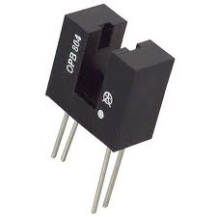
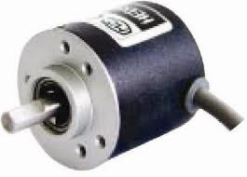
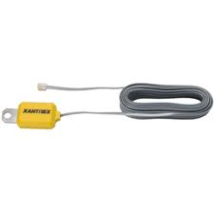
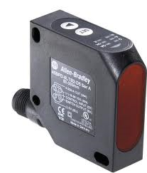
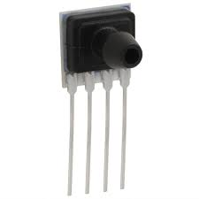
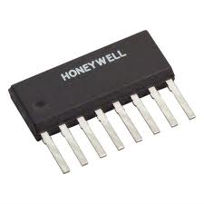
Alapfogalmak
Érzékelők
Feladata: Az érzékelendő fizikai jellemzővel arányos (általában villamos) jel előállítása
Hőmérséklet
Fordulatszám, szöghelyzet
Gyorsulás, sebesség, távolság
Nyomás
Megvilágítás
Áram, feszültség, teljesítmény, mágneses tér
Stb…
Szabványos analóg vagy digitális kimeneti jel
+4...+20mA
0...+10V
TTL, CMOS, LVDS…
RS422, RS485, USB…

Slide 18
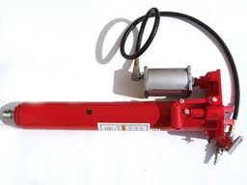
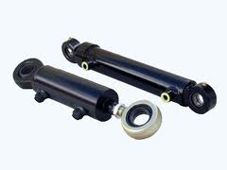
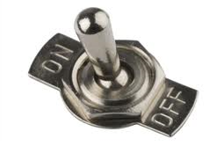
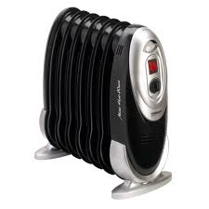
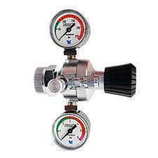
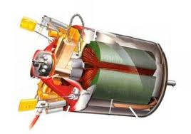
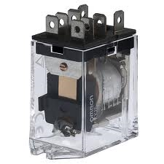
Alapfogalmak
Beavatkozók
Feladatuk az irányított folyamat közvetlen befolyásolása
Kapcsolók, relék
Szelepek
Villamos gépek
Pneumatikus, hidraulikus hengerek
Fűtőtestek
Stb..

Slide 19
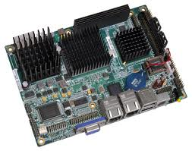
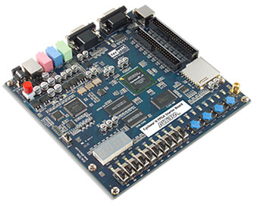
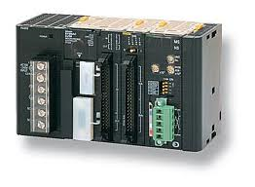
Alapfogalmak
Irányító rendszer, irányító berendezés
Feladata
Ítéletalkotás
Rendelkezés
Jelformálás
Rendszerint magában foglalja az érzékelő és beavatkozó szerveket is
(Információgyűjtés)
(Beavatkozás)
Digitális, ritkábban analóg számítógépek
PC-k (asztali, beágyazott, ipari…)
Beágyazott jelfeldolgozó áramkörök (μC, DSP, FPGA, CPLD)
PLC-k (Programmable Logic Controller)

Slide 20
Alapfogalmak
Tag
Az irányítási rendszer tetszés szerint kiválasztott része
Jelformáló tulajdonságát leíró összefüggéssel jellemezhető
Matematikai modell, jelleggörbe
Bemenő jele a tagot működésre késztető külső jel
Kimenő jele a tag működése folyamán kialakuló jel
Hatásvázlat
Az irányítási rendszer elvonatkoztatott ábrázolási módja, amely szemlélteti a rendszer részegységeinek egymásra gyakorolt hatását
A hatást közvetítő jeleket vonallal, a hatás irányát a tagokat összekötő nyilakkal szemléltetjük
A hatáslánc az irányítási rendszer azon szerkezeti egységeinek sorozata (láncolata), amelyeken a jel azonos hatásirányban halad
X_{be}
X_{ki}
X_{be}
X_{ki}

Slide 21
Irányítások osztályozása
Vezérlés
Nyílt hatásláncú irányítás, ahol az irányított jellemző nincs (közvetlen) hatással az irányítási folyamatra, az irányító jel tőle függetlenül alakul ki
Szabályozás
Zárt hatásláncú irányítás, ahol az irányított jellemző célkitűzéstől való eltérését használjuk fel magának az eltérésnek a csökkentésére, megszüntetésére.

Slide 22
Irányítások osztályozása
Vezérlés
Nyílt hatásláncú irányítás, ahol az irányított jellemző nincs (közvetlen) hatással az irányítási folyamatra, az irányító jel tőle függetlenül alakul ki
x_{r} - rendelkező jel, vezérlési parancs (cél)
x_{b} - beavatkozó jel, a beavatkozó szervet működteti
x_{m} - módosított jellemző, az irányított szakaszban lejátszódó folyamatot befolyásolja
x_{v} - irányított (vezérelt) jellemző
Vezérlő
berendezés
Beavatkozó
szerv
Irányított
szakasz
x_{r}
x_{b}
x_{m}
x_{v}

Slide 23
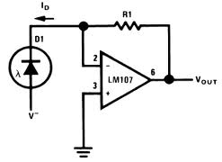
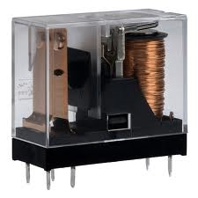
Vezérlés
Vezérlés
Nyílt hatásláncú irányítás, ahol az irányított jellemző nincs (közvetlen) hatással az irányítási folyamatra, az irányító jel tőle függetlenül alakul ki
x_{r} - rendelkező jel, a környezeti megvilágítottság alsó szintje alatt legyen közvilágítás
x_{b} - beavatkozó jel, a relét behúzó áram
x_{m} - módosított jellemző, a lámpatest feszültsége (be vagy ki)
x_{v} - irányított (vezérelt) jellemző, a közvilágítás, a lámpa fénye
Vezérlő berendezés
Beavatkozó szerv
Irányított szakasz
Vezérlő
berendezés
Beavatkozó
szerv
Irányított
szakasz
x_{r}
x_{b}
x_{m}
x_{v}

Slide 24
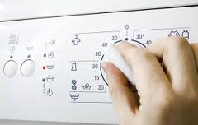
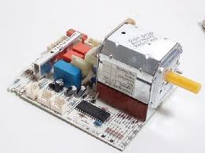
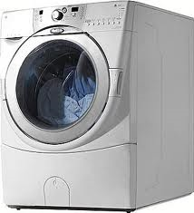
Vezérlés
Vezérlés
Nyílt hatásláncú irányítás, ahol az irányított jellemző nincs (közvetlen) hatással az irányítási folyamatra, az irányító jel tőle függetlenül alakul ki
x_{r} - rendelkező jel, pl. 2-es programon mosás, legyen tiszta ruha
x_{b} - beavatkozó jel, a programkapcsoló működteti a mosógép automatikáját
x_{m} - módosított jellemző, mosási folyamatok paraméterei (idő, hőmérséklet, vízhasználat stb…)
x_{v} - irányított (vezérelt) jellemző, a ruha tisztasága
Vezérlő berendezés
Beavatkozó szerv
Irányított szakasz
Vezérlő
berendezés
Beavatkozó
szerv
Irányított
szakasz
x_{r}
x_{b}
x_{m}
x_{v}

Slide 25
Vezérlés
Vezérlés
Nyílt hatásláncú irányítás, ahol az irányított jellemző nincs (közvetlen) hatással az irányítási folyamatra, az irányító jel tőle függetlenül alakul ki
Az utasítás kiadása után a folyamat ( valószínűleg ) lezajlik
Az eredményéről azonban a vezérlő berendezésnek nincs közvetlen visszajelzés
Az eredmény nem hat a rendszerre, legfeljebb egy újabb utasítás után
A vezérlést úgy kell kialakítani, hogy az irányítási rendszert érő zavaró hatások (x_{z}) ne befolyásolhassák jelentősen az irányított jellemzőt
Az automatizált gyártósorokban rengeteg vezérlés található
x_{z}
Vezérlő
berendezés
Beavatkozó
szerv
Irányított
szakasz
x_{r}
x_{b}
x_{m}
x_{v}

Slide 27
Irányítások osztályozása
Szabályozás
Zárt hatásláncú irányítás, ahol az irányított jellemző célkitűzéstől való eltérését használjuk fel magának az eltérésnek a csökkentésére, megszüntetésére.
Feltétele, az irányított jellemző mérése
A rendelkező jelet a célkitűzéstől való eltérés hozza létre
x_{s} : szabályozott jellemző Annak a fizikai mennyiségnek a pillanatnyi értéke, amit szabályozni szeretnénk
Hőmérséklet-szabályozásnál a hőmérséklet, fordulatszám-szabályozásnál a fordulatszám, szintszabályozásnál a folyadékmagasság, feszültség-szabályozásnál a feszültség, stb..
x_{s,a} : alapérték A szabályozott jellemző megkívánt értéke (vele azonos fizikai dimenziójú mennyiség). Az alapértékkel fogalmazzuk meg a szabályozásnak a célkitűzését. Általában nem azonos az alapjellel.
Pl: hőmérséklet-szabályozásnál: 21 °C hőmérséklet, fordulatszám-szabályozásnál: 1000 ford/perc szögsebesség
x_{z}
x_{a}
+
x_{r}
Szabályzó
berendezés
x_{b}
Beavatkozó
szerv
x_{m}
Irányított
szakasz
x_{s}
x_{e}
-
Érzékelő
szerv

Slide 28
Szabályozás
x_{e} : ellenőrzőjel Az érzékelő szerv kimenő jele. Általában nem ugyanaz a fizikai mennyiség, mint a szabályozott jellemző
Az érzékelő a szabályozott jellemző értékét általában (vele arányos) villamos jellé alakítja, adott átviteli tényezővel
Pl: hőmérséklet szenzor: 0 – 100 °C hőmérséklet tartományt 0 – 5V kimenő jellel reprezentál, 1/20 [V/°C] átviteli tényezővel
x_{a} : alapjel A szabályozott jellemző kívánt értékét - azaz az alapértéket - ezzel a jellel állítjuk be. Az ellenőrző jellel azonos fizikai dimenziójú, de az alapértékkel általában nem.
Pl: előző 0 – 5V kimeneti jelű hőmérséklet szenzornál 2,5V alapjel, 50°C alapértéknek felel meg
x_{b} : beavatkozójel A szabályozandó folyamatba beavatkozó szerv működtető jele.
Egy pneumatikus munkahengernél a légnyomás, egy elektromos fűtőszálnál a rajta átfolyó áram
x_{m} : módosított jellemző Az a fizikai mennyiség amellyel hatni tudunk a szabályozott jellemzőre amely leginkább alkalmas a szabályozott jellemző befolyásolására.
Pl: hőmérsékletszabályozásnál a fűtő/hűtő-teljesítmény, fordulatszám-szabályozásnál a motor tápfeszültsége stb…
x_{z} : zavaró jellemző(k) Azok a hatások, melyek befolyásolják a szabályozott jellemzőt de nincsenek az irányítóberendezés felügyelete alatt.
Pl: hőmérsékletszabályozásnál a külső hőmérsékletingadozás, fordulatszám-szabályozásnál a változó motorterhelés
U [V]
1/20 [V/°C]
5V
2,5V
50°C
100°C
T [°C]

Slide 29
Szabályozás
x_{e} : ellenőrzőjel Az érzékelő szerv kimenő jele. Általában nem ugyanaz a fizikai mennyiség, mint a szabályozott jellemző
Az érzékelő a szabályozott jellemző értékét általában (vele arányos) villamos jellé alakítja, adott átviteli tényezővel
Pl: hőmérséklet szenzor: 0 – 100 °C hőmérséklet tartományt 0 – 5V kimenő jellel reprezentál, 1/20 [V/°C] átviteli tényezővel
x_{a} : alapjel A szabályozott jellemző kívánt értékét - azaz az alapértéket - ezzel a jellel állítjuk be. Az ellenőrző jellel azonos fizikai dimenziójú, de az alapértékkel általában nem.
Pl: előző 0 – 5V kimeneti jelű hőmérséklet szenzornál 2,5V alapjel, 50°C alapértéknek felel meg
x_{r} : rendelkezőjel
Az alapjel és az ellenőrzőjel különbsége: x_{r} = x_{a} - x_{e}
x_{b} : beavatkozójel A szabályozandó folyamatba beavatkozó szerv működtető jele.
Egy pneumatikus munkahengernél a légnyomás, egy elektromos fűtőszálnál a rajta átfolyó áram
x_{m} : módosított jellemző Az a fizikai mennyiség amellyel hatni tudunk a szabályozott jellemzőre, amely leginkább alkalmas a szabályozott jellemző befolyásolására.
Pl: hőmérsékletszabályozásnál a fűtő/hűtő-teljesítmény, fordulatszám-szabályozásnál a motor tápfeszültsége stb…
x_{z} : zavaró jellemző(k) Azok a hatások, melyek befolyásolják a szabályozott jellemzőt de nincsenek az irányítóberendezés felügyelete alatt.
Pl: hőmérsékletszabályozásnál a környezeti hőmérsékletingadozás, fordulatszám-szabályozásnál a változó motorterhelés

Slide 30
Szabályozás
Angolszász nyelvterületen a magyar szabványtól eltérő jelöléseket használnak
x_{s} - szabályozott jellemző y - plant output, controlled variable
x_{m} - módosított jellemző u_{p} - plant input, manipulated variable
x_{z} - zavaró jel d - disturbance
x_{e} - ellenőrző jel y_{m} - measured output, sensor output
x_{s,a} - alapérték y_{d} - desired plant output
x_{a} - alapjel r - reference signal
x_{r} - rendelkező jel e - indicated error
x_{b} - beavatkozó jel u - control signal, actuator input

Slide 31
Szabályozás
A szabályozás működése
Ha a szabályozott jellemző pontosan megegyezik a célkitűzéssel: x_{s} = x_{s,a}
Nem kell a folyamatba beavatkozni, elértük a szabályozási célt (T = 50°C)
Az alapjel és az alapérték közti kapcsolatot az érzékelő átviteli tényezője határozza meg
0V
2,5V
50°C
2,5V
1/20 [V/°C]

Slide 32
Szabályozás
A szabályozás működése
Ha a szabályozott jellemző pontosan megegyezik a célkitűzéssel: x_{s} = x_{s,a}
Nem kell a folyamatba beavatkozni, elértük a szabályozási célt (T = 50°C)
Az alapjel és az alapérték közti kapcsolatot az érzékelő átviteli tényezője határozza meg
Ha a szabályozott jellemző nagyobb az előírt értéknél
A rendelkezőjel negatív lesz, jelzi, hogy csökkenteni kell a beavatkozást (csökkenteni kell a fűtőszál áramát)
A szabályzó a beavatkozó szerven keresztül csökkenti a beavatkozás mértékét (csökken a fűtőteljesítmény)
Csökken a szabályozott jellemző értéke (csökken a hőmérséklet)
-0,5V
2,5V
60°C
3V
1/20 [V/°C]

Slide 33
Szabályozás
A szabályozás működése
Ha a szabályozott jellemző pontosan megegyezik a célkitűzéssel: x_{s} = x_{s,a}
Nem kell a folyamatba beavatkozni, elértük a szabályozási célt (T = 50°C)
Az alapjel és az alapérték közti kapcsolatot az érzékelő átviteli tényezője határozza meg
Ha a szabályozott jellemző nagyobb az előírt értéknél
A rendelkezőjel negatív lesz, jelzi, hogy csökkenteni kell a beavatkozást (csökkenteni kell a fűtőszál áramát)
A szabályzó a beavatkozó szerven keresztül csökkenti a beavatkozás mértékét (csökken a fűtőteljesítmény)
Csökken a szabályozott jellemző értéke (csökken a hőmérséklet)
Ha a szabályozott jellemző kisebb az előírt értéknél
A rendelkezőjel pozitívlesz, jelzi, hogy növelni kell a beavatkozást (növelni kell a fűtőszál áramát)
A szabályzó a beavatkozó szerven keresztül növeli a beavatkozás mértékét (nő a fűtőteljesítmény)
Nő a szabályozott jellemző értéke (nő a hőmérséklet)
+0,5V
2,5V
40°C
2V
1/20 [V/°C]

Slide 34
Szabályozás
A szabályozás működése
Szabályozásnál a visszacsatolás mindig negatív
A rendelkező jelet különbségképzővel állítjuk elő, ha a szabályozási körben minden szerv pozitív működésű vagy páros számú olyan szerv van, amely negatív működésű
Ellenkező esetben összeadóval
Megjegyzés:
Pozitív működésű egy szerv - ha növekvő bemenőjelre növekvő kimenőjellel válaszol.
Negatív működésű egy szerv - ha növekvő bemenőjelre csökkenő kimenőjellel válaszol.

Slide 35
Szabályozás
Szabályzási példák
Szabályzó
berendezés
Beavatkozó
szerv
Irányított
szakasz
x_{a}
+
x_{r}
x_{b}
x_{m}
x_{s}
-
x_{e}
Érzékelő
szerv

Slide 36
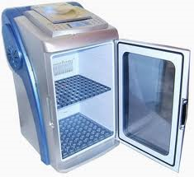
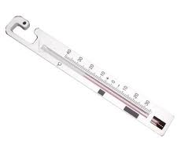
Szabályozás
Szabályzási példák
Szabályzási példák
Szabályzó berendezés
Beavatkozó szerv
Irányított szakasz
Szabályzó
berendezés
Beavatkozó
szerv
Irányított
szakasz
x_{a}
+
x_{r}
x_{b}
x_{m}
x_{s}
-
x_{e}
Érzékelő
szerv
Érzékelő szerv

Slide 37
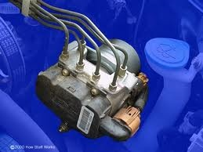
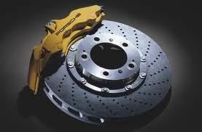
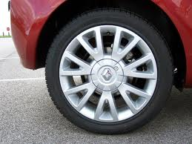
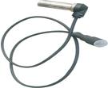
Szabályozás
Szabályzási példák
Szabályzó berendezés
Beavatkozó szerv
Irányított szakasz
Szabályzó
berendezés
Beavatkozó
szerv
Irányított
szakasz
x_{a}
+
x_{r}
x_{b}
x_{m}
x_{s}
-
x_{e}
Érzékelő
szerv
Érzékelő szerv

Slide 38
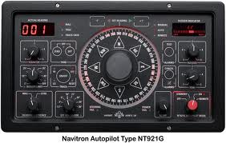
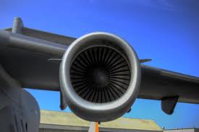
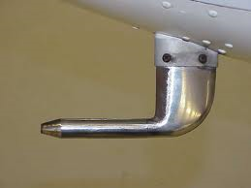
Szabályozás
Szabályzási példák
Szabályzási példák
Szabályzó berendezés
Beavatkozó szerv
Irányított szakasz
Szabályzó
berendezés
Beavatkozó
szerv
Irányított
szakasz
x_{a}
+
x_{r}
x_{b}
x_{m}
x_{s}
-
x_{e}
Érzékelő
szerv
Érzékelő szerv

Slide 39
Irányítások osztályozása
A szabályozás és vezérlés összehasonlítása
A vezérlés hatáslánca nyitott, a vezérlés eredményéről a vezérlő berendezés nem kap visszajelzést, működését kizárólag a rendelkező jel befolyásolja
A szabályozási rendszer hatáslánca zárt, a szabályzó berendezést működtető rendelkező jel visszajelzést tartalmaz a megelőző beavatkozás eredményéről. A szabályozás a visszacsatolás elve alapján valósul meg. Ha megváltozik az alapjel, vagy a rendszert zavarás éri hibajel alakul ki. A hibajel hatására olyan beavatkozás történik, ami csökkenti a hibajelet.
Vezérléssel csak előre jól ismert zavaró hatások küszöbölhetők ki. Szabályozással lehetőség van minden zavaró jel hatásának kiküszöbölésére.
A vezérlés tervezésénél igen pontosan ismerni kell a rendszer jelátviteli tulajdonságait, mivel a beavatkozás hatásáról nincs visszajelzés. Szabályozásnál a visszacsatolás csökkenti a jelátviteli tulajdonságok hatását.
Stabil irányított folyamatot feltételezve, a vezérlés mindig stabilisan működik, a zárt szabályozás azonban a visszacsatolás hatására instabillá válhat
Nagy irányítási rendszerekben túlnyomó részben szabályzásokkal találkozhatunk
pl. atomerőművek, olajfinomítók, gyártósorok stb.
De igen fontos szerepet kapnak a vezérlések is, főleg a rendszerek indítása és leállítása során
Bonyolult szekvenciális beavatkozás sorozatot kell elvégezni, jól definiált rendszerállapotokban
Ezeket a vezérléseket tipikusan intelligens PLC-kel valósítják meg

Slide 40
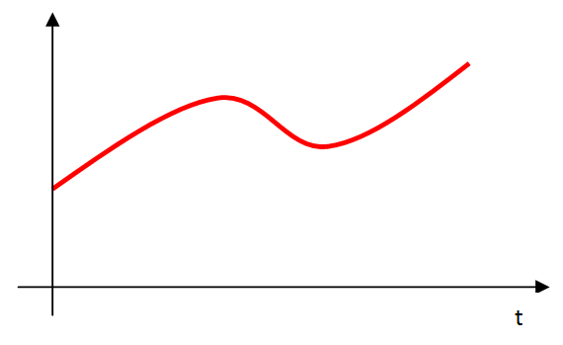
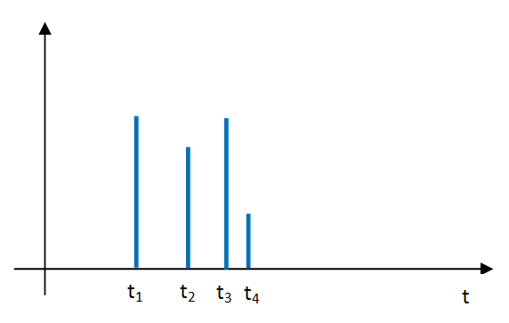
Szabályozás
Szabályozások osztályozása
Alapjel szerint
Értéktartó szabályozás
A cél, a zavaró hatások ellenére a szabályozott jellemző előírt értéken tartása
Követő szabályozás
A cél, hogy a szabályozott jellemző időben változó jelet kövessen
A jelátvivő tagok matematikai modellje szerint
Lineáris szabályozás
Ha a szabályozási kör minden tagjára érvényes a szuperpozíció elve
Nemlineáris szabályozás
Ha a szuperpozíció elve a szabályozási kör legalább egy tagjára nem érvényes
A jelek időbeni viselkedése szerint
Folytonos idejű (analóg)
Ha minden jel folyamatos jel
Diszkrét idejű (mintavételes)
Ha a jelek szaggatottak
A jelek értékének meghatározottsága szerint
Determinisztikus szabályozás
Ha a szabályozási kör minden jele determinisztikus
Sztochasztikus szabályozás
Ha van legalább egy sztochasztikus jel a szabályozási körben

Slide 41
Szabályozás
Szabályozások osztályozása
Az alkalmazott szabályozási algoritmus szerint
Klasszikus szabályozástechnika, lineáris rendszerek – soros kompenzáció
P, PI, PD, PID
Modern szabályozástechnika
Optimális szabályozások
Nemlineáris szabályozások
Backstepping, LPV, SDRE…
Neurális hálózatok, Fuzzy szabályozások, Genetikus algoritmusok

Slide 42
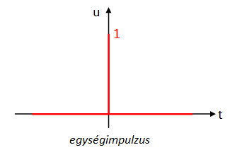
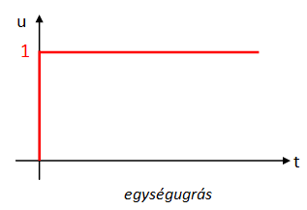
Szabályozás
Szabályozások minőségi jellemzői
A szabályozási körben lévő tagok (szakasz, érzékelő, szabályzó) mindegyike jellemezhető valamilyen átviteli tulajdonsággal
Megadja, hogyan változik a tag kimeneti jele a tag bemeneti jelének függvényében
Pl. A radiátor méretét és a kazán teljesítményét a fűtendő helység méretének függvényében választjuk ki
Az átviteli jellemzőket az időtartományban különböző alakú bemenő vizsgálójelekre (gerjesztésekre) adott kimeneti válasz alapján határozzuk meg
A tipikus vizsgáló jelek
egységimpulzus: u(t) = 1 ha t = 0; u(t) = 0 ha t ≠ 0 [Dirac delta]
egységugrás: u(t) = 0 ha t < 0; u(t) = 1 ha t ≥ 0
egység-sebességugrás: u(t) = 0 ha t < 0; u(t) = t ha t ≥ 0
egység-gyorsulásugrás: u(t) = 0 ha t < 0; u(t) = t² ha t ≥ 0

Slide 43
Szabályozás
Szabályozások minőségi jellemzői
Az egységugrás gerjesztésre adott válasz (átmeneti függvény) alapján definiálható rendszerjellemzők
Statikus hiba h_{s}: az alapjel és a rendszer egyensúlyi állapotában (a lengések lecsengését követően) kialakult kimeneti jelének aránya. Általában az alapjel százalékában megadott érték
Túllendülés σ_{t}: a kimeneti jel maximális, és állandósult állapotban (t = ∞) kialakult értékének különbsége. Általában az állandósult állapotbeli érték százalékában adott
Beállási idő t_{b}: az az időpont, ami után a kimeneti jel már nem lép ki a megengedett statikus hiba sávból.
Átviteli tényező K: a kimeneti és bemeneti jel állandósult állapotbeli értékének hányadosa. K = J_{ki}(t =∞)/J_{be}
MC példák

Slide 44
Szabályozás
Szabályzó rendszerek tervezési lépései
A irányítási feladat
Hogyan alakítsuk ki a zárt szabályozási rendszert a szakasz matematikai modelljének ismeretében, hogy az megfeleljen az előzetesen megfogalmazott elvárásoknak
u = ?
Keressük a megfelelő visszacsatolási utasítást, a megfelelő szabályzót
Különböző szabályzótervezési eljárások
A visszacsatolt szabályozási rendszer minőségi jellemzőit rendszeranalízissel ellenőrizzük
Vizsgáló jelekkel gerjesztjük a rendszer bemeneteit, figyeljük a választ
A valós rendszeren nem mindig lehetséges a próbálgatás, vagy nem célszerű
Modellalapú tervezés
A rendszer modelljének ismeretében matematikai módszerekkel analizáljuk és tervezzük a szabályozási rendszert

Slide 45
Szabályozás
Szabályzó rendszerek tervezési lépései
A szabályozott szakasz, folyamat definíciója, elvárások, célok megfogalmazása
A folyamat analízise, jeleinek vizsgálata, zajviszonyok felderítése
Beavatkozó szervek megválasztása
Teljesítmény, szükséges felbontás, pontosság figyelembe vételével
Szabályozási algoritmus megválasztása (PID, LQG, Nemlineáris, Fuzzy…)
Az elvárások, a rendszer, a mintavételi idő stb. figyelembe vételével
A szabályzó hardver megvalósítása, élesztése
Tesztelés, adatgyűjtés a folyamaton
A folyamat identifikációja, matematika modelljének meghatározása
A szabályozási algoritmus kifejlesztése
A szabályozási algoritmus implementálása
A szabályozási rendszer végső tesztelése

Slide 46
Folyamatok matematikai modellje
Az irányítandó folyamatot a vizsgálatokban, tervezésnél valamilyen modellel reprezentáljuk
Megfelelően „utánozza” a valóságban lejátszódó eseményeket
Elegendő pontossággal
Az irányítás szempontjából nem lényeges hatásokat legtöbbször elhanyagoljuk
El kell dönteni mit kell feltétlenül figyelembe venni, mit lehet elhanyagolni
Pl. a relativisztikus hatásokat az ABS tervezésekor nem kell figyelembe venni, a GPS műholdak atomóráinak összehangolásánál azonban igen
Egy autós utazás megtervezésekor nem kell számolni a föld forgásával, egy űrrepülőgép útjának tervezésekor azonban kell
Leírja a belső, a bemenő és a kimenő jelek közötti összefüggéseket
A modell mindig csak egyszerűsített mása a valóságnak
Ha matematikai kifejezésekkel adjuk meg, matematikai modellről beszélünk
A modell megalkotásában az alaptudományok segítenek
Newton törvények, villamosságtan törvényei, kémiai reakciók törvényszerűségei stb.
A modell paramétereket a folyamaton végzett mérésekkel határozzuk meg (identifikáció)
Bemenő és kimenő jelek megfigyelése, feldolgozása

Slide 47
Folyamatok matematikai modellje
Dinamikus rendszerek
A mérnöki és informatikusi munka területein gyakoriak a dinamikus rendszerek, folyamatok
Ezek a folyamatok tehetetlenségük folytán nem tudják azonnal követni az őket érő hatásokat
A tehetetlenség valamilyen tároló hatás következménye
A tároló elem tartalmát a bemenő jelek csak véges idő alatt tudják megváltoztatni
Adott időpontban a tároló elem tartalma nem a bemenő jelek ugyanezen időpontbeli értékétől függ, hanem korábbi események során alakult ki
A fizikai rendszerekben ez energiatárolásként jelenik meg
Mozgási energia, helyzeti energia, villamos töltés, mágneses fluxus
Pl. a kondenzátor feszültsége, a tekercs árama nem változhat ugrásszerűen
Egy test mozgási energiája csak végtelen nagy gyorsulással változtatható meg ugrásszerűen
Adott pillanatban a rendszer mozgását a bemenő jelek és a rendszer előélete együttesen határozzák meg
A tároló elemek a rendszer múltjából megőrzött információkat hordozzák
A tárolók tartalma egyértelműen jellemzi a rendszer állapotát
A bemenő jelek aktuális értékének hatása a rendszer állapotában csak később jut érvényre

Slide 48
Folyamatok matematikai modellje
Dinamikus rendszerek
Víztartály példa
Q₁: a beömlő vízmennyiség [m³/s]
Q₂: a kiömlő vízmennyiség [m³/s]
h: a vízoszlop magassága [m]
A: a tartály keresztmetszete [m²]
a: a kiömlő nyílás keresztmetszete [m²]
v: a kiömlő víz sebessége
μ: a folyadékra és a kiömlő nyílásra jellemző állandó
A tartályból kiömlő vízmennyiség függ a víz sebességétől és a kiömlő nyílás keresztmetszetétől
A kiömlő víz sebessége függ a tartályban lévő folyadék magasságától
A tartályban lévő víz térfogatváltozása egyenlő a beömlő és kiömlő vízmennyiség különbségével
Q₁
A
h
a
Q₂

Slide 49
Folyamatok matematikai modellje
Dinamikus rendszerek
Víztartály példa
Q₁
A
h
∫
a
Q₂
Bemenő jel (irányító jel): Q₁ beömlő vízmennyiség
Belső változó (állapotváltozó): h vízszint
Egyben kimeneti jel is
Az irányítás célja: állandó h vízszint
Szintmérővel mérjük
Zavaró jel a változó vízfogyasztás
Egy csappal változtathatjuk a értékét
Feladat: Q₁(t) = ?

Slide 50
Folyamatok matematikai modellje
Dinamikus rendszerek
Egyenáramú (DC) motor
Bemenő jelek
Kapocsfeszültség, Terhelő nyomaték
Kimenő jelek
Motor árama, Szögsebesség
Zavaró jel
Terhelő nyomaték
Elektromechanikai rendszer
u(t) : a motor kapocsfeszültsége [V]
i(t) : a motor tekercsein átfolyó áram [A]
ω_{m}(t): a forgórész szögsebessége [rad/s]
R : a motor tekercselési ellenállása [W]
L : a motor induktivitása [H]
K_{b} : feszültségtényező [V/(rad/s)]
Kirchoff-törvény

Slide 51
Folyamatok matematikai modellje
Dinamikus rendszerek
Egyenáramú (DC) motor
Bemenő jelek
Kapocsfeszültség, Terhelő nyomaték
Kimenő jelek
Motor árama, Szögsebesség
Zavaró jel
Terhelő nyomaték
Elektromechanikai rendszer
K_{T} : nyomatéktényező [Nm/A]
J_{m} : a fogórész és terhelések tehetetlenségi nyomatéka [Nm/(rad/s²)]
B : a mechanikai veszteségek együtthatója [Nm/(rad/s)]
M_{t}: a mechanika terhelő nyomaték [Nm]
Nyomatékegyenlet
ω_{m}
ϕ_{m}
M_{t}
J_{m}
m

Slide 52
Folyamatok matematikai modellje
Dinamikus rendszerek
Egyenáramú (DC) motor
ω_{m}
ϕ_{m}
M_{t}
J_{m}
m
∫
∫

Slide 53
Folyamatok matematikai modellje
Dinamikus rendszerek
Dinamikus rendszerek matematikai modelljét differenciál egyenletek formájában szokták megadni, melyek az állapotváltozók és a kimenetek állapotváltozóktól, a bemenetektől és az időtől való függését írják le
Állapotegyenlet és kimeneti egyenlet – időtartománybeli leírás
x: az állapotváltozók vektora
u: a bemenetek vektora
y: a kimenetek vektora
f(x,u,t): az állapotváltozók függését leíró függvény
Általánosságban nemlineáris függvény
h(x,u,t): az kimenetek függését leíró függvény
Általánosságban nemlineáris függvény

Slide 54
Folyamatok matematikai modellje
Dinamikus rendszerek
Ha f és g függvények nem függenek az időtől, autonóm rendszerről beszélünk
Ha f és g függvények lineáris függvények, időben változó lineáris rendszerről beszélünk
Ha f és g függvények időtől nem függő lineáris függvények, lineáris időinvariáns rendszerről beszélünk
A, B, C, D mátrixok a rendszer paramétermátrixai

Slide 55
Folyamatok matematikai modellje
Dinamikus rendszerek
Példarendszerek matematikai modellje állapotegyenlettel
Terheletlen RC kör (SISO rendszer)
Lineáris időinvariáns rendszer
Single Input Single Output
i_{c}(t)

Slide 56
Folyamatok matematikai modellje
Dinamikus rendszerek
Példarendszerek matematikai modellje állapotegyenlettel
DC motor (MIMO rendszer)
Lineáris időinvariáns rendszer
Az egyenletek mátrixos formában
Multi Input Multi Output

Slide 57
Folyamatok matematikai modellje
Dinamikus rendszerek
Példarendszerek matematikai modellje állapotegyenlettel
Víztartály
Nemlineáris autonóm rendszer
Nemlineáris rendszerek kezelése
Munkaponti linearizálás
Visszacsatolásos linearizálás
Nemlineáris szabályozások
Backstepping
LPV, MBPC
SDRE stb.
Pl. munkaponti linearizálás Taylor-sor
A munkapont körüli kis megváltozásokra
„A modell csak közelíti a valóságot”

Slide 58
Szabályozás
Szabályzó rendszerek tervezési lépései
A irányítási feladat
Hogyan alakítsuk ki a zárt szabályozási rendszert a szakasz matematikai modelljének ismeretében, hogy az megfeleljen az előzetesen megfogalmazott elvárásoknak
u = ?
Keressük a megfelelő visszacsatolási utasítást, a megfelelő szabályzót
Különböző szabályzótervezési eljárások
A visszacsatolt szabályozási rendszer minőségi jellemzőit rendszeranalízissel határozzuk meg
Vizsgáló jelekkel gerjesztjük a rendszer bemeneteit, figyeljük a választ
A valós rendszeren nem mindig lehetséges a próbálgatás, vagy nem célszerű
Modellalapú tervezés
A rendszer modelljének ismeretében matematikai módszerekkel analizáljuk és tervezzük a szabályozási rendszert

Slide 59
Matematikai alapok
Mátrixok
Vektorok
Sorvektor, oszlopvektor
Mátrix
Mátrix transzponáltja

Slide 60
Matematikai alapok
Mátrixok
Speciális mátrixok
Diagonális mátrix, egységmátrix, zérusmátrix
Összeadás

Slide 61
Matematikai alapok
Mátrixok
Mátrix szorzása mátrixszal
Tulajdonságok

Slide 62
Matematikai alapok
Mátrixok
Négyzetes mátrix determinánsa
Négyzetes mátrix adjungáltja
Az A mátrix a_{ij} elemeihez tartozó előjeles aldeterminásokból álló mátrix transzponáltja

Slide 63
Matematikai alapok
Mátrixok
Négyzetes mátrix determinánsa
Négyzetes mátrix adjungáltja
Az A mátrix a_{ij} elemeihez tartozó előjeles aldeterminásokból álló mátrix transzponáltja

Slide 64
Matematikai alapok
Mátrixok
Négyzetes mátrix determinánsa
Négyzetes mátrix adjungáltja
2x2-es mátrix adjungáltja

Slide 65
Matematikai alapok
Mátrixok
Négyzetes mátrix inverze
Hasznos azonosságok

Slide 66
Matematikai alapok
Komplex számok
Valós rész
Képzetes rész
Síkvektorként ábrázolható
Polár koordináta rendszer
Komplex konjugált
Abszolút érték
Euler formula
Amplitúdó, fázisszög
Adott frekvenciájú szinuszos jel ezzel a két paraméterrel jellemezhető

Slide 67
Matematikai alapok
Komplex számok
Szinuszos jelek általános ábrázolása
Adott frekvenciájú szinuszos jel két paraméterrel jellemezhető
A jel szinuszos és koszinuszos összetevőjének amplitúdójával: A, B
A jel amplitúdójával és fázisával: M, ϕ
Nem egyenlőségről van szó, csak megfeleltetés, reprezentálás komplex számmal
Csak adott frekvencián értelmezhető a megfeleltetés
Pl. (1+1j)+(2+2j) = (3+3j)
Mindhárom komplex szám azonos frekvenciájú jeleket reprezentál
Csak amplitúdójuk és fázisuk más
Az előjel váltás a komplex Fourier transzformáció definíciója miatt szokás (később)
Pl:
Komplex számmal (komplex amplitúdó)

Slide 68
Matematikai alapok
Komplex számok
Lineáris rendszerek
Érvényes a szuperpozíció elve
Szinuszos jellel gerjesztve a bemenetet a kimenet is szinuszos
azonos frekvenciával
az amplitúdó és fázis változhat
Pl:
Egy lineáris rendszer bemenő jele
Ennek hatására kimeneti jele
A komplex amplitúdók segítségével adott ω frekvencián jellemezhető a rendszer átviteli tulajdonsága
Adott frekvencián a rendszer amplitúdó átvitele 0,5 fázis tolása 3π/8

Slide 69
Matematikai alapok
Komplex számok
Lineáris rendszerek

Slide 70
Matematikai alapok
Fourier transzformáció
Periodikus jel Fourier transzformáltja
Bármely T_{s} periódusidejű periodikus jel felbontható megszámlálhatóan végtelen sok diszkrét frekvenciájú szinuszos és koszinuszos függvény összegére (Fourier-sor)
Ahol az alapharmonikus frekvencia és körfrekvencia
Az együtthatók:
Az a₀ együttható az f(t) jel egyenáramú (DC) összetevőjének felel meg

Slide 71
Matematikai alapok

Slide 72
Matematikai alapok
Fourier transzformáció
Periodikus jel Fourier transzformáltja
Bevezetve
Felhasználva az Euler-formulát
Az ω = nω₀ diszkrét körfrekvenciákhoz rendelt c_{n} komplex amplitúdók alkotják az y(t) jel amplitúdó spektrumát
c_{n} komplex amplitúdók megadják az összetevők amplitúdóját és fázisát is
Az összetevők frekvenciája az alapfrekvencia egész számú többszöröse
Az összetevők amplitúdója és fázisa különböző jelek esetén eltérő lehet
Az n = 0-hoz tartozó összetevő a jel egyenáramú (DC) összetevője

Slide 73
Matematikai alapok
Fourier transzformáció
Nem periodikus jel Fourier transzformáltja
Nem periodikus jel nem megszámlálhatóan végtelen sok összetevőből áll, amelyek frekvenciái folytonos eloszlásúak
Egyetlen frekvenciához nem tartozik véges értékű amplitúdó, de megadható egy dω sávra számított amplitúdósűrűség
Az egyenletek kölcsönösen egyértelmű összefüggést – transzformációt – állapítanak meg az f(t) időfüggvény és az F(jω) frekvenciafüggvény között
F(jω) az f(t) időfüggvény Fourier transzformáltja
Egy jel frekvenciafüggvénye (frekvenciatartománybeli leírása, spektruma) egyértelműen meghatározza a jel időfüggvényét
Előny
A Fourier transzformációval a differenciál egyenletek algebrai egyenletekké redukálódnak
A frekvenciatartományban a az időtartománybeli differenciálást és integrálást algebrai műveletek helyettesítik

Slide 74
Matematikai alapok
Laplace transzformáció
A Fourier transzformált csak akkor létezik ha az f(t) időfüggvény abszolút integrálható
Ez korlátozza használatát
A Laplace transzformációval ez a korlátozás feloldható
Egy időtartománybeli jel Laplace transzformáltja a jel komplex frekvenciatartománybeli reprezentációja

Slide 75
Matematikai alapok
Laplace transzformáció
Néhány fontosabb jel Laplace transzformáltja

Slide 76
Matematikai alapok
Laplace transzformáció
Néhány fontosabb jel Laplace transzformáltja

Slide 77
Matematikai alapok
Laplace transzformáció
Műveleti szabályok
Differenciálás
Belépő jel esetén f(t<+0) = 0
Differenciálás a komplex frekvenciatartományban
Integrálás
Eltolási tételek
Linearitás

Slide 78
Matematikai alapok
Laplace transzformáció
Műveleti szabályok
Belépő jelek konvolúciója
Racionális törtfüggvény inverz transzformáltja
Ha egy Laplace transzformált racionális törtfüggvény alakra hozható, akkor részlettörtekre bontható
Tagonként az időtartományba transzformálható
Ha a D(s) nevező gyökei egyszeresek
Ha a nevező gyökei között vannak többszörös gyökök
a gyökhöz részlettörtekre bontáskor a multiplicitásával egyező számú részlettört tartozik
Pl. ha a j-edik gyök k-szoros

Slide 79
Állapotegyenlet
Példarendszerek frekvenciatartománybeli leírása
Terheletlen RC kör
Időtartománybeli leírás
Frekvenciatartománybeli leírás Laplace transzformációval
Kérdés 1: hogyan változik a rendszer kimenete a bemenő jel és az állapotváltozó kezdeti értékének függvényében?
Kérdés 2: hogyan változik az állapotváltozó a bemenő jel függvényében?
A kimeneti jel változása ebből és a kimeneti egyenletből meghatározható
Meg kell oldani a differenciál egyenletet

Slide 80
Állapotegyenlet
Példarendszerek frekvenciatartománybeli leírása
Terheletlen RC kör
Állapotegyenlet megoldása az időtartományban
Lineáris állandó együtthatós elsőrendű differenciál egyenlet megoldása
Egységugrás bemenő jelet feltételezve

Slide 81
Állapotegyenlet
Példarendszerek frekvenciatartománybeli leírása
Terheletlen RC kör
Állapotegyenlet megoldása a frekvenciatartományban

Slide 82
Állapotegyenlet
Példarendszerek frekvenciatartománybeli leírása
Terheletlen RC kör
Ha egy Laplace transzformált racionális törtfüggvény alakra hozható, akkor részlettörtekre bontható
A rendszer pólusai:

Slide 83
Állapotegyenlet
Példarendszerek frekvenciatartománybeli leírása
DC motor
Időtartománybeli leírás
Frekvenciatartománybeli leírás Laplace transzformációval

Slide 84
Állapotegyenlet
Példarendszerek frekvenciatartománybeli leírása
DC motor
Állapotegyenlet megoldása a frekvenciatartományban
Kérdés 2: hogyan változik az állapotváltozó a bemenő jel függvényében?
A kimeneti jel változása ebből és a kimeneti egyenletből meghatározható

Slide 85
Állapotegyenlet
Példarendszerek frekvenciatartománybeli leírása
DC motor
Állapotegyenlet megoldása a frekvenciatartományban
Szétválasztható egy bemenő jeltől függő, és egy bemenő jeltől független, csak x(-0)-tól függő összetevőre
A magára hagyott rendszer mozgása, saját mozgás
Ha a bemenő jel zérus: u(t) = 0, u(s) = 0
A rendszer gerjesztett mozgása
Ha x(-0) = 0
A rendszer tulajdonságainak vizsgálatakor általában elegendő ezt az esetet vizsgálni
A rendszer átviteli függvénye (mátrix)

Slide 86
Állapotegyenlet
Példarendszerek frekvenciatartománybeli leírása
DC motor
Állapotegyenlet megoldása a frekvenciatartományban
A kimeneti jel a w(s) átviteli függvény és a bemeneti jel Laplace transzformáltjának ismeretében kiszámítható
Az inverz mátrix számításához szükség van a determinánsra és az adjungált mátrixra

Slide 87
Állapotegyenlet
Példarendszerek frekvenciatartománybeli leírása
DC motor
Több bemenetű és/vagy több kimenetű rendszer esetén minden bemenet-kimenet kombinációhoz tartozik egy skalár (nem mátrix) átviteli függvény
Esetünkben 2 bemenet, 2 kimenet, 4 átviteli függvény

Slide 88
Állapotegyenlet
Példarendszerek frekvenciatartománybeli leírása
DC motor
Több bemenetű és/vagy több kimenetű rendszer esetén minden bemenet-kimenet kombinációhoz tartozik egy skalár (nem mátrix) átviteli függvény
Esetünkben 2 bemenet, 2 kimenet, 4 átviteli függvény

Slide 89
Állapotegyenlet
Példarendszerek frekvenciatartománybeli leírása
DC motor
Több bemenetű és/vagy több kimenetű rendszer esetén minden bemenet-kimenet kombinációhoz tartozik egy skalár (nem mátrix) átviteli függvény
Esetünkben 2 bemenet, 2 kimenet, 4 átviteli függvény

Slide 90
Állapotegyenlet
Példarendszerek frekvenciatartománybeli leírása
DC motor
Több bemenetű és/vagy több kimenetű rendszer esetén minden bemenet-kimenet kombinációhoz tartozik egy skalár (nem mátrix) átviteli függvény
Esetünkben 2 bemenet, 2 kimenet, 4 átviteli függvény

Slide 91
Állapotegyenlet
Példarendszerek frekvenciatartománybeli leírása
DC motor
Több bemenetű és/vagy több kimenetű rendszer esetén minden bemenet-kimenet kombinációhoz tartozik egy skalár (nem mátrix) átviteli függvény
Esetünkben 2 bemenet, 2 kimenet, 4 átviteli függvény

Slide 92
Állapotegyenlet
Példarendszerek frekvenciatartománybeli leírása
MIMO rendszer esetén
.
.

Slide 93
Állapotegyenlet
Példarendszerek frekvenciatartománybeli leírása
DC motor
Az átviteli függvények ismeretében tetszőleges bemenő jelre kiszámíthatjuk a kimeneti jel időfüggvényét
Ismerni kell a bemenő jel Laplace transzformáltját
Impulzusválasz (impulse response), súlyfüggvény w(t)
Egységimpulzus bemeneti jel esetén: u₁(t) = δ(t)
Egységugrás-válasz (step response), átmeneti függvény v(t)
Egységugrás bemeneti jel esetén: u₁(t) = ε(t)

Slide 94
Állapotegyenlet
Példarendszerek frekvenciatartománybeli leírása
DC motor

Slide 95
Állapotegyenlet
Példarendszerek frekvenciatartománybeli leírása
DC motor

Slide 96
Állapotegyenlet
Gyakorló feladatok
Komplex amplitúdó
Fourier transzformáció
Laplace transzformáció, inverz Laplace transzformáció
Dinamikus rendszerek

